Slide 1
Comment désactiver Edge sous Windows 10 ?

Slide 2
En premier lieu, téléchargez Firefox par exemple
Sous Windows, vous pouvez copier-coller l'adresse ci-dessous dans la
barre de recherche du navigateur actuel.
A savoir : https://www.mozilla.org/fr/firefox/window
Téléchargez Firefox

Slide 3
Lorsque Firefox a été installé
Cliquez sur le menu Démarrer ,
Puis sur Paramètres ,
Ensuite cliquez sur
Ensuite choisir : ,

Slide 4
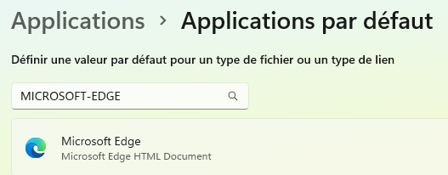
Choisir Microsoft Edge par défaut

